Slide 1



Slide 2
GooD Practice call
Jó gyakorlat felhívás
2016 December

Slide 3
URBACT dióhéjban
Európai Területi Együttműködési Program (ETE) - ERFA által társfinanszírozott
Jogosult résztvevők: 28 tagállam, és 2 partnerország (Svájc és Norvégia)
Fő cél: az integrált és fenntartható városfejlesztés támogatása az európai városokban
Irányító hatóság: Franciaország/Párizs

Slide 4
URBACT III - 4 fő célkitűzése
Városok kapacitásainak fejlesztése, hogy fenntartható várospolitikájukat integrált és részvételen alapuló módon tudják kialakítani és érvényesíteni
Integrált, fenntartható városfejlesztési stratégiák/akciótervek tervezésének segítése
Integrált, fenntartható városfejlesztési stratégiák/akciótervek megvalósításának segítése
Tudáshoz való hozzáférés biztosítása, know-how megosztása a döntéshozók és szakemberek számára a fenntartható városfejlesztés minden területén

Slide 5
Programtevékenységek 3 fő alkotóeleme
TRANSZNACIONÁLIS
TAPASZTALATCSERE &
TANULÁS
Lehetővé tenni a
városoknak hogy
megosszák
tapasztalataikat/ problémáikat/ megoldásaikat,
tanuljanak egymástól, jó
gyakorlatokat
azonosítsanak, integrált
várospolitikájuk tervezése
és végrehajtása érdekében
KAPACITÁS-ÉPÍTÉS
Városfejlesztési
szakemberek, döntéshozók
készségeinek fejlesztése,
hogy használják az
integrált részvételi
megközelítést
városfejlesztési munkájuk
során
KAPITALIZÁCIÓ
/EREDMÉNYEK
TERJESZTÉSE,
HASZNOSÍTÁSA/
Eredmények, ismeretek,
szakpolitikai ajánlások, jó gyakorlatok hasznosítása,
terjesztése széles körben
TUDÁS
PLATFORM
VÁROSHÁLÓZATOK
TRÉNINGEK
Notes:
3 különböző városhálózat: akciótervezési, megvalósítási, transzfer
Networks: three different types of networks- action planning (to create a Local Action Plan), Implementation (to overcome challenges related to implementation of local policies), Transfer (one identified good practice to be transferred to other cities)
Capacity-building: National and EU trainings on how to put in place integrated and participatory approaches/ local policies
Capitalisation-communication: publications, events, website, National URBACT Points

Slide 6

14 év után a városi változások éllovasa, az URBACT elindítja a jó gyakorlat pályázati felhívást

Slide 7
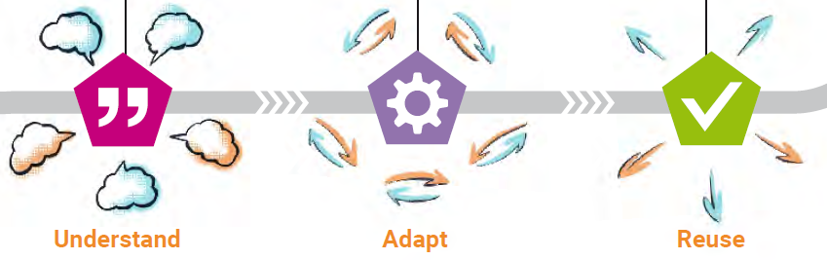
Miért?
Legyenek tagjai az európai és nemzetközi szinten népszerűsített URBACT Jó Gyakorlatok városcsoportnak
Osszák meg jó gyakorlatukat transzfer városhálózat keretében (melyre a pályázati felhívás 2017 szeptemberében jelenik meg)

Slide 8
Mi az a jó gyakorlat?
Olyan sikeres tapasztalatról van szó, amelyet kipróbáltak és ellenőriztek, és érdemes arra, hogy több más város is adaptálja, hasznosítsa.

Slide 9


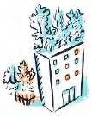


Milyen jó gyakorlatról van szó?
Nyitott minden témára: a környezeti, társadalmi, gazdasági...
FELTÉTELEK:
    Más városk számára is releváns
    Illeszkedés az integrált, fenntartható
    városfejlesztés alapelveihez
    Adaptálhatóság, átvehetőség

Slide 10
Példa jó gyakorlatra
URBACT pilot projekt:
Étrend a zöld bolygóért
    Södertälje példája: helyi étrend politika a közétkeztetésben - helyben termelt élelmiszer (57% organikus)
    Mollet del Vallès átvette a kidolgozott helyi étrend szakpolitikát
    Videó itt: https://youtu.be/W8iIdDEZd64
Notes:
Focus on Sodertalje good practice:
Sodertalje 84 000 lakossal finom és egészséges élelmet kívánt fogyasztani, organikus gazdálkodással, helyben termelt termékekkel, kevesebb hússal, több zöldséggel, kevesebb élelmiszer-hulladékkal. Ezek az elvek vonatkoznak 84 közétkezdére, 17 000 étkezés/nap és az étel 57%-a bioélelmiszer. Ami igazán fontos, és nagyszerű, hogy a helyi élelmiszert közvetlenül a város vásárolja, és minden tevékenységet a város maga csinál, hoz létre, és nincs közbeszerzés!
It all started with Sodertalje (84 000 people) and its good practice for Tasty and healthy food, Organically grown, Less meat, more vegetables and wholegrain, Seasonal food, Locally produced, Reduced food waste. These principles apply to 84 public canteens with 17 000 meals/day and 57% organic food. What is really important and amazing here is that the local food is purchased directly by the city and all the actions are put in place by the city itself, with no public procurement!
Mollet del Valles: Új étrend politikát alakított ki, 7 óvodai étkezdében vezették be ugyanazt az irányelvet, megreformálva menzát.
Implementation of a New Diet Policy transforming 7 kindergarten canteens into ecological ones by using local products, reducing meat consumption and reintroducing the canteen’s cook!

Slide 11

Ki jogosult?
Városok
Kerületek
Városi agglomerációk
Városok által létrehozott állami vagy fél-állami helyi intézmények

Slide 12
Miért érdemes jelentkezni?
kommunikációs és promóciós népszerűsítő kampányok
Jó Gyakorlat Városfesztivál 2017 szeptemberében (good practice városok, EU városüggyel foglalkozó képviselői…)
Az integrált városfejlesztés szószólójaként az EU Urban Agendához való hozzájárulás
Növekvő ismertség a kommunikációs csatornákon keresztül
A jó gyakorlat módszer további finomítása, erősítése az URBACT Transzfer városhálózatokon keresztül

Slide 13
Mi az a Transzfer városhálózat?
‘Jó gyakorlat város’ megosztja tapasztalatát > ‘mentor’ szerep
‘Fogadó város’ megérti > adaptálja > hasznosítja a jó gyakorlatot
(példa, Diet for Green Planet - Mollet del Vallès)
TOVÁBBI ELŐNYÖK:
GOOD PRACTICE város
Finomítja saját módszerét
Széles körű ismertség, elismertség az újra-hasznosított példa által
FOGADÓ város
Transzfer tapasztalat > kísérletezés
Erősödő kapacitás, készség a különböző városügyek kezelési formáiban
Notes:
REFER to Diet for green planet - Mollet del Valles example of transfer:
Mollet del Valles (52 000 lakos), mielőtt csatlakozott a hálózathoz nem volt étrend politika helyi szinten, hanem olyan törekvés, hogy támogassák a környező vidéket és serkentsék a helyi gazdaságot. Sodertalje olyan volt, mint egy "UFO" a spanyoloknak, teljesen új és szokatlan, de ugyanakkor váratlan módon teljesíti céljaikat. Felmérést készítettek, adatokat, információkat gyűjtöttek az iskolai büfékről a felhasználóktól. Előfőzött és fagyasztott élelmiszereket használtak, messziről szálították az ételet és a szakácsok főzés helyett melegítettek.
Mollet adaptálta a svéd módszert a helyi jogi környezethez. A város elfogadott egy Étrend politikát helyi szinten, és létrehozta az élelmiszer-tanácsot, aki tanácsokkal látja el a helyi közétkeztetésben résztvevőket. 2016 szeptemberére 7 közétkezdét alakítottak át, és létrehoztak egy monitoring rendszert, hogy nyomon kövessék a változásokat.
Understand: Mollet del Valles (52 000 people) before joining the network had no diet policy at local level but an ambition to promote the surrounding rural area and stimulate local economy. Albert Garcia says that for them Sodertalje was like a "UFO" something that was completely new and unusual from Spanish standards but at the same time an unexpected way to fulfil their goals. When joined the network, the city undertook a survey to the users of school canteens, gathered perceptions, facts and data. Thanks to this survey, the City realised that school canteens were using pre-cooked and frozen food and meals, the food was coming from thousand of Km away, and the cooks were heating food rather than cooking it.
Adapt & Reuse: Mollet decided to change this, and adapt the model to Sodertalje to their legal framework. Unlikely Sodertalje, they used public procurement in Sept 2014 as a tool to integrate healthy habits and principles in the public canteens. The city also adopted a Diet Policy at local level and established the Food Council to give advise to public canteens. By September 2016, Mollet has transformed their 7 public canteens following Sodertalje model and has established a monitoring system to follow up progress and changes.

Slide 14
Jó gyakorlet benyújtási eljárás
Online jelentkezési lap kitöltése: (direct link: here)
13 kérdés
Tájékoztató anyag megküldése:
(email-en keresztül - goodpracticecall@urbact.eu)
KÖTELEZŐ: jó gyakorlat összefoglaló (maximum 5000 leütés)
KÖTELEZŐ: 2 fotó a jó gyakorlatról
VÁLASZTHATÓ: Kiegészítő anyag (rövid dokumentumok, grafika, videó stb.)

Slide 15
Értékelési folyamat
Értékelő panel:
URBACT programszakértők,
URBACT titkárság,
Független külső tanácsadók(CeMR, Eurocities, Régiók Bizottsága, ICLEI, etc)
Monitoring Bizottság jóváhagyása
Pályázók kiértesítése május végén

Slide 16




Időkeret
JAN vége: EU Info-Nap Brüsszel
Folyamatos promóciós tevékenységek az URBACT jó gyakorlat városokért
Good Practice Felhívás
Értékelés
Transfer projekt felhívás
Értékelés
Transfer projektek –1.fázis
16/12/5 -17/3/31
17/Szept – 17 vége
6 hónap
+ 2. fázis:
24 hónap
MÁJUS vége:
URBACT Jó gyakorlat városok kihírdetése
SzEPT vége:
Good Practice Városfesztivál

Slide 17
Hasznos információk
Good practice felhívás
Direct link: here, http://www.urbact.hu/node/257
URBACT titkárság
  Minden felmerülő kérdéssel kereshető az URBACT Titkárság: email cím - goodpracticecall@urbact.eu
URBACT cikkek, hírek a honlapokon
A felhívás mellett a városügyekről, városfejlesztésről, URBACT Programról további információ:
http://www.urbact.hu/
http://urbact.eu/
http://www.blog.urbact.eu/
Cikkek angolul és magyarul:
http://www.urbact.hu/node/257
http://urbact.eu/good-practice-call-difference
http://urbact.eu/cities-and-good-practice-lessons-urbact-transfer-pilots
http://www.urbact.hu/node/257
http://www.urbact.hu/node/255

Slide 18

mariann.ven@lechnerkozpont.hu
www.urbact.eu
www.urbact.hu
Örülünk, hogy további hozzáadott értékkel segíthetjük jó gyakorlatait!

Slide 19
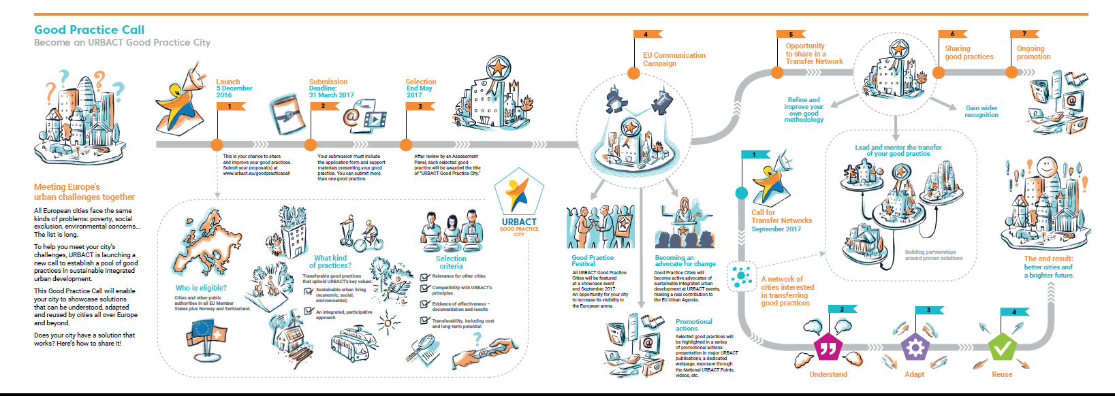
Infographic available online (soon to be translated in your own language): here

